Slide 1
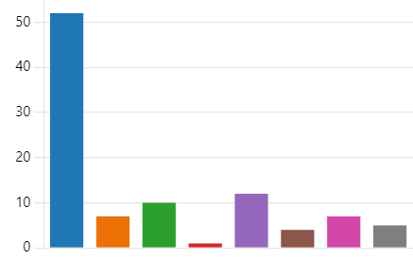
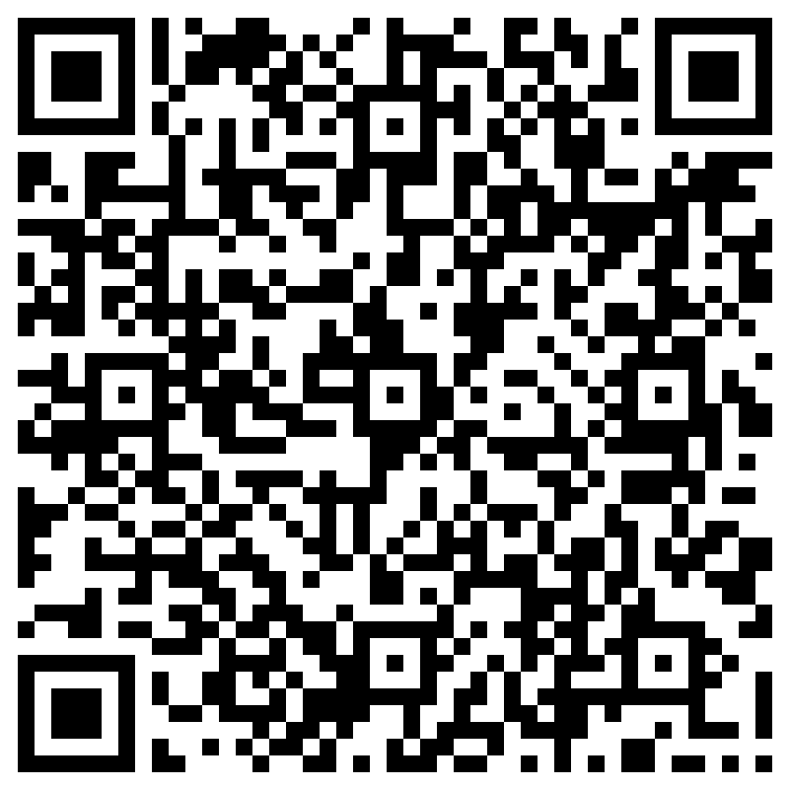
令和6年5月31日発行
秋田大学教育文化学部附属特別支援学校
Ｒ６ 進路だより
Vol.2
福祉サービス利用についての保護者アンケート結果より
回答数：59（卒業生保護者19名、在校生保護者39名、卒業生本人1名）
先日保護者の皆さまに卒業後に利用する福祉サービス等についてアンケートにお答えいただきました。その結果を簡単にですが御報告します。お答えいただきありがとうございました。
Q1 利用する（したい）事業所を知るきっかけは？
Q2 興味のある事業所へ足を運んだことがあるか？
ある：35 ない：22
52
7
10
12
4
7
5
1
学校
行政
相談支援
事業所
医療機関
保護者の
情報交換
ＳＮＳ
ホ ムペ ジ
その他
ー
ー
「その他」に、合同説明会と回答がありました。今年度は９月６日（金）に、かがやきの丘で開催されます。
現場実習など高等部段階で行くことが多くなると推測できます。小学部、中学部段階の進路先見学の充実も必要だと考えます。
Q3 事業所を選んだ（選ぶ）理由は？
事業所を選ぶ理由として、「送迎サービス」「事業所で過ごす時間」「職員の方の対応」が合わせると、3分の１を占めています。利用に当たっての大切な視点となりますので、見学や現場実習などで、この点について積極的に情報収集してみるのも有効です。
また、「本人が気に入った」の回答もありました。やはり利用するお子さんの希望が大切です。
今回のアンケート結果は、福祉事業所の方へ、本校の保護者の皆様のニーズとして情報提供する予定です。互いに満足のいく進路決定につなげられればと思っております。また、学部単位で施設見学等も実施する予定ですので、奮って御参加ください。
保護者からのＱ＆Ａ

